Slide 1
Taneční kroužek BODY TALK DVK F
-Pedagogická praxe v mimoškolních aktivitách žáků 1. stupně ZŠ
-Pedagogická fakulta Univerzita Karlova
-Učitelství pro 1.stupeň ZŠ
-Tereza Štufková
-2020

Slide 2
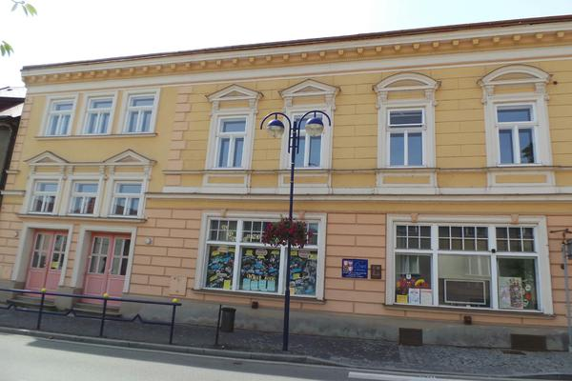
Dům dětí a mládeže Jindřichův Hradec
Volnočasová organizace, která zábavnou formou vzdělává, inspiruje a pozitivně ovlivňuje děti, mládež i dospělé
Nabízí 230 kroužků (sportovní, taneční, hudební, tvořivé, chovatelské, technické a jazykové)
Nabízí kurzy pro dospělé (např. taneční kurz 25+)
1965 účastníků zájmového vzdělávání
Hlavní budova se nachází v centru města
-Růžová 10/II Jindřichův Hradec
V budově se nachází velký sál, vestibul, oddělení přírody,
kuchyně, šití, grafika, keramika a klubovna
Letní a zimní tábory na základnách TZ Radíkov a LT Tokániště
Příměstské tábory
Různé akce- Závěrečná taneční akademie, Novoroční taneční akademie, Flashmob, Den dětí

Slide 3
Obecné informace
Kroužek vznikl před 3 lety
Zaměřen na styl street dance a show dance
Pokročilé tanečnice ve věku 10-12 let
16 dívek
Každé pondělí 17:30-19:00
Úbor- pohodlné taneční oblečení, tenisky
Během celého roku připravíme 2 choreografie
Soutěžní team

Slide 4
Cíle tanečního kroužku
Dlouhodobé
Rozvoj pohybových schopností
Přátelský kolektiv
Nebát se na veřejných vystoupeních
Krátkodobé
Koordinace konkrétních pohybů- ruce, nohy na 2 doby
Naučení se sestavy

Slide 5
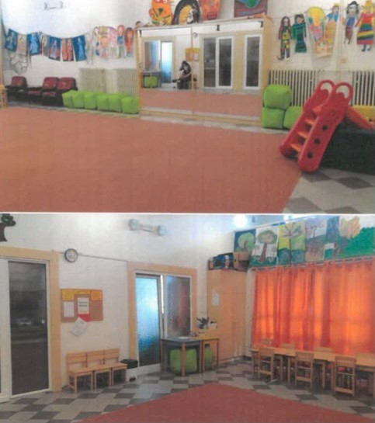
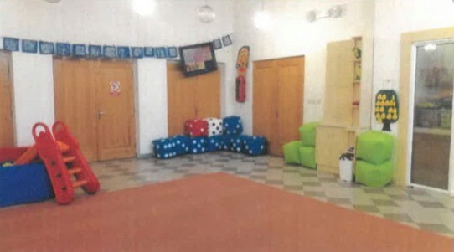
Prostor a materiální podmínky
Vestibul- podlaha pokryta dlaždičkami a kobercem, zrcadlo
CD- přehrávač s hudbou na flash disku
Možnost vypůjčení kostýmů
Pořizování nový kostýmů

Slide 6
Popis realizace akce
Postupná příprava (hudba, kroky, sestavy, postavení, přesuny)
Příprava vestibulu (CD-přehrávač, vyzvednutí dětí)
Zahajovací komunikace, sdělení programu
Hra, rozcvička
Nácvik sestav (opakování, nová část, přechody)
Pochvala a zhodnocení tréninku
Sebereflexe

Slide 7
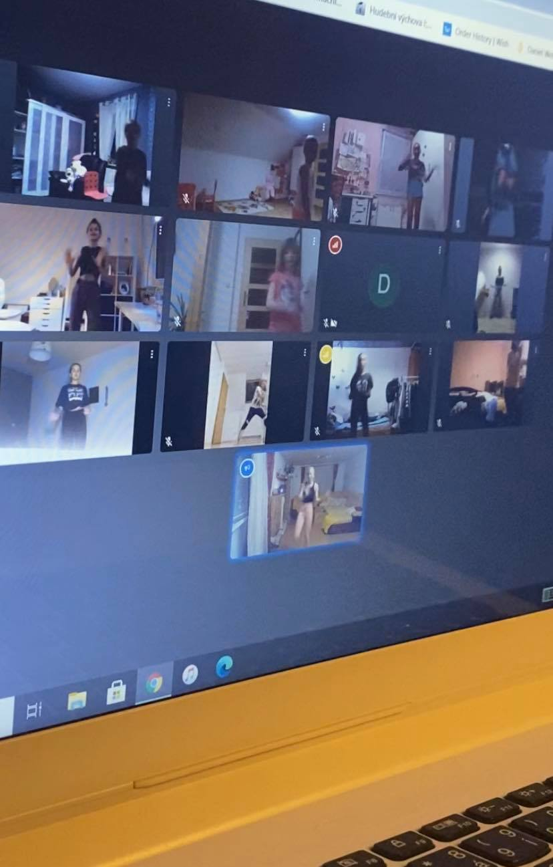
Online výuka
Scházíme se ve stejném čase
Platforma google meet
Průběh: popovídáme si, rozcvička a protažení, opakování starých choreografií nebo částí, které jsme se učily minulé online tréninky, učení dětí části choreografie, posilování, protažení, závěrečná reflexe
Během týdne zasílám videa s choreografií, které se děti mohou učit ve volném čase
Nevýhody: učit děti na videokamerách, těžko dívky opravuji
Výhoda: uvědomění si, že výkon není tolik důležitý

Slide 8
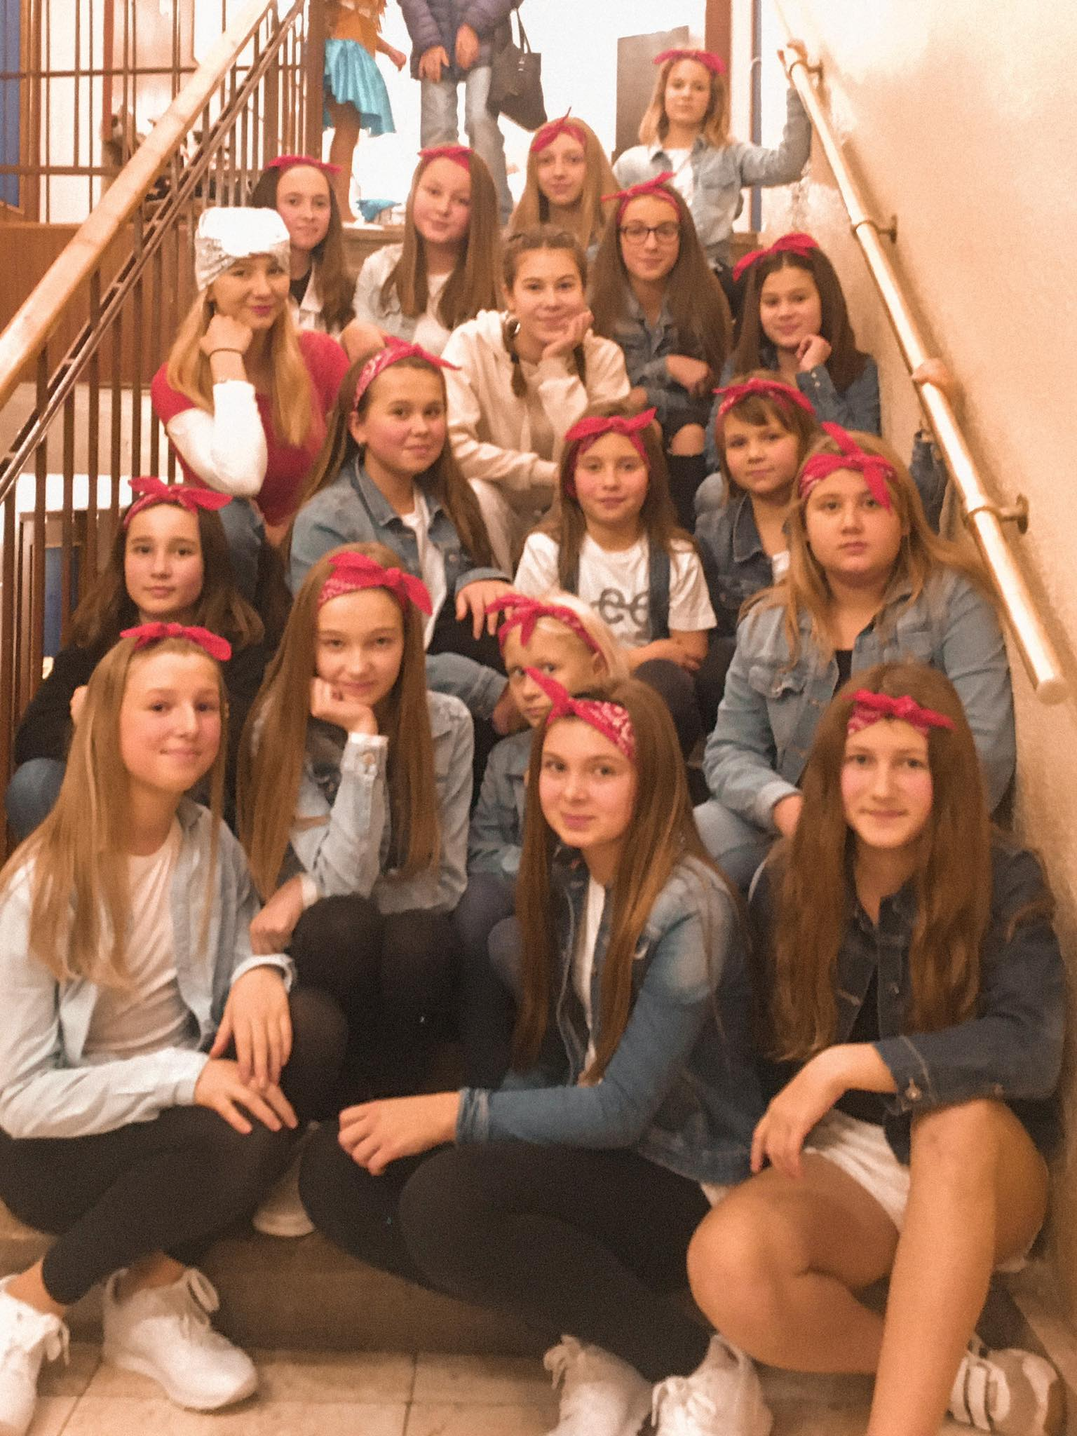
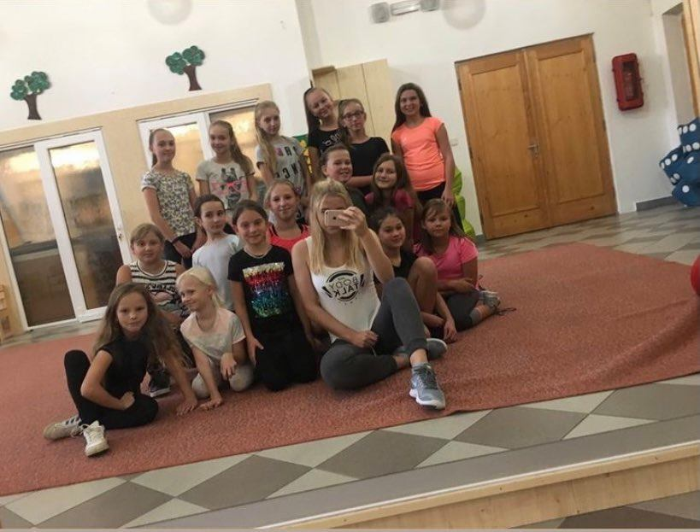
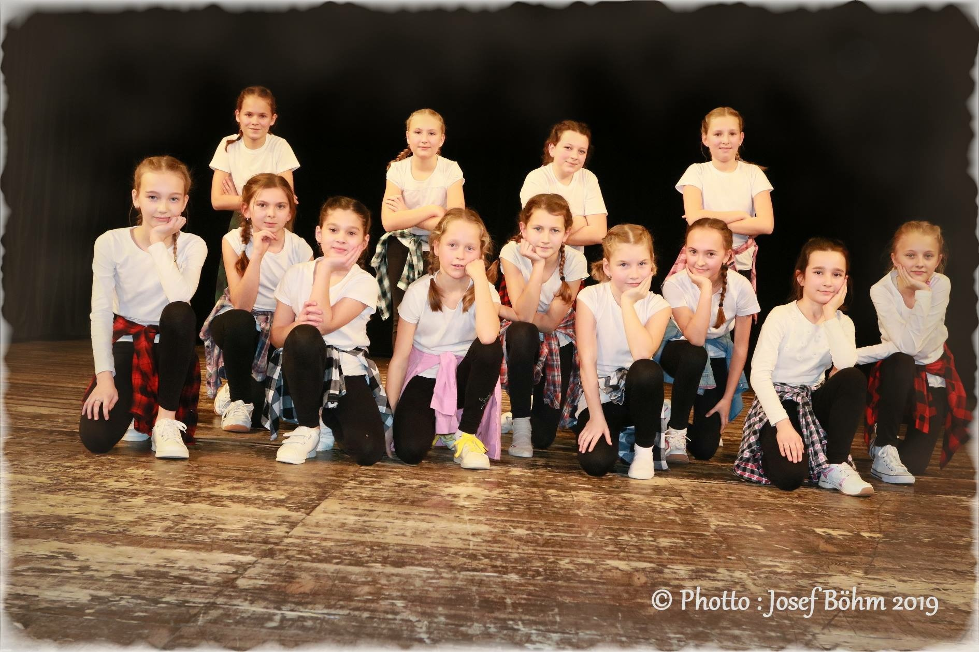
Fotografie z novoroční taneční akademie 2020
Fotografie z tréninků
Fotografie ze závěrečné taneční akdemie 2019

Slide 9
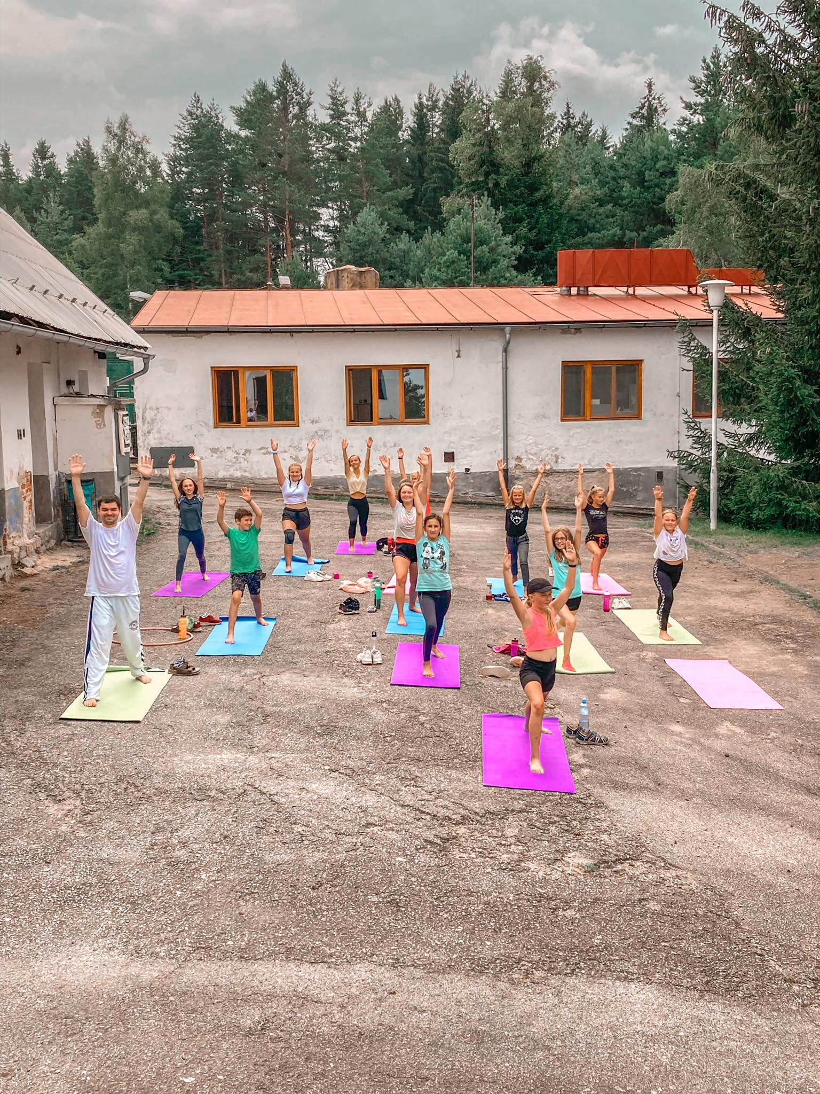
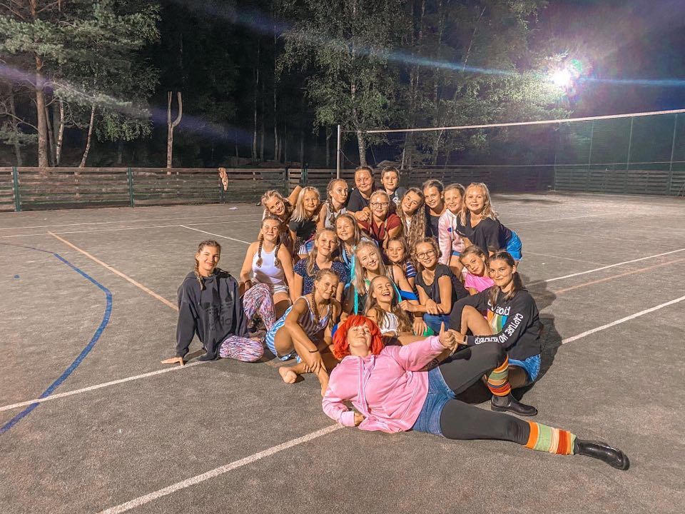
Taneční tábor
LT Tokániště
7 dní
Příprava před začátkem sezóny

Slide 10
Děkuji za pozornost

Slide 11
Zdroje
https://www.google.com/search?q=d%C5%AFm+d%C4%9Bt%C3%AD+a+ml%C3%A1de%C5%BEe+jind%C5%99ich%C5%AFv+hradec&sxsrf=ALeKk00Tv6Ppzlo2vBnz9C-Kos9KbhurdQ:1606214131034&source=lnms&tbm=isch&sa=X&ved=2ahUKEwjChNr1_ZrtAhUMsKQKHQDFBi4Q_AUoAnoECAwQBA&biw=1536&bih=722#imgrc=kK-S1QMkHJocxM
https://www.ddmjh.cz/krouzky
https://www.ddmjh.cz/
Fotografie- vlastní
https://www.facebook.com/profile.php?id=100000697389398

